Slide 1

SISTEM MANAJEMEN GUDANG
INTI SISTEM
ONEZENTRA
Warehouse System
🚚
Alur 4 tahap
📦
Batch otomatis
🛡️
RBAC & audit
Workflow · Fungsi · Tujuan Aplikasi
📈
Laporan & biaya
Next.js 16 (Web) · Laravel 11 API · PostgreSQL/SQLite · Flutter (Mobile)
Dokumen pendukung: docs/WORKFLOW_TUJUAN_SISTEM.md · docs/project_flow.md

Slide 2
DAFTAR ISI
Agenda
1
Tujuan Aplikasi
2
Tampilan Sistem
Masalah yang dipecahkan & sasaran
Dashboard & layar utama
3
Arsitektur & Modul
4
Workflow Utama
Empat lapisan · enam grup menu
Replenishment → Gate → Validasi → Check Out
5
Alur Data & Barcode
6
Workflow Pendukung
Scan sekali, batch & label otomatis
Opname, biaya, laporan, email
7
Keamanan & Peran
8
Manfaat & Batasan
RBAC, audit trail, tanggung jawab
KPI dan modul yang belum ada
ONEZENTRA Warehouse System · Workflow, Fungsi & Tujuan
2

Slide 3
MENGAPA SISTEM INI DIBUAT
Tujuan Aplikasi
❌ MASALAH PADA PROSES MANUAL
✅ TUJUAN SISTEM
▸ Rencana kirim & Surat Jalan berbasis kertas
▸ Barang dibongkar tanpa pencocokan dokumen
▸ Selisih qty baru ketahuan saat stok opname
▸ Batch & masa berlaku produk tidak terpantau
▸ Biaya disetujui lewat chat — tanpa jejak audit
▸ Hak akses data tidak jelas antar fungsi
▸ Kontrol alur barang — satu jalur wajib untuk setiap truk
▸ Ketepatan data — produk discan sekali, diteruskan otomatis
▸ Ketertelusuran — status, batch, aktivitas user tercatat
▸ Kepatuhan finansial — biaya cair setelah approval berjenjang
▸ Keamanan akses — permission per aksi, sesi cookie
ONEZENTRA Warehouse System · Workflow, Fungsi & Tujuan
3

Slide 4
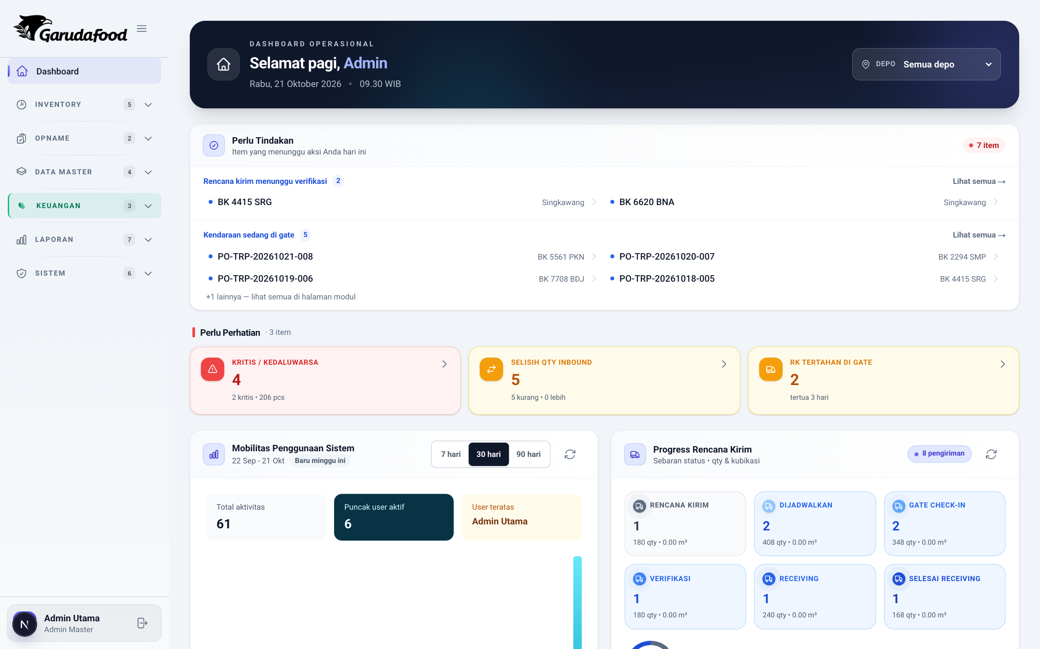
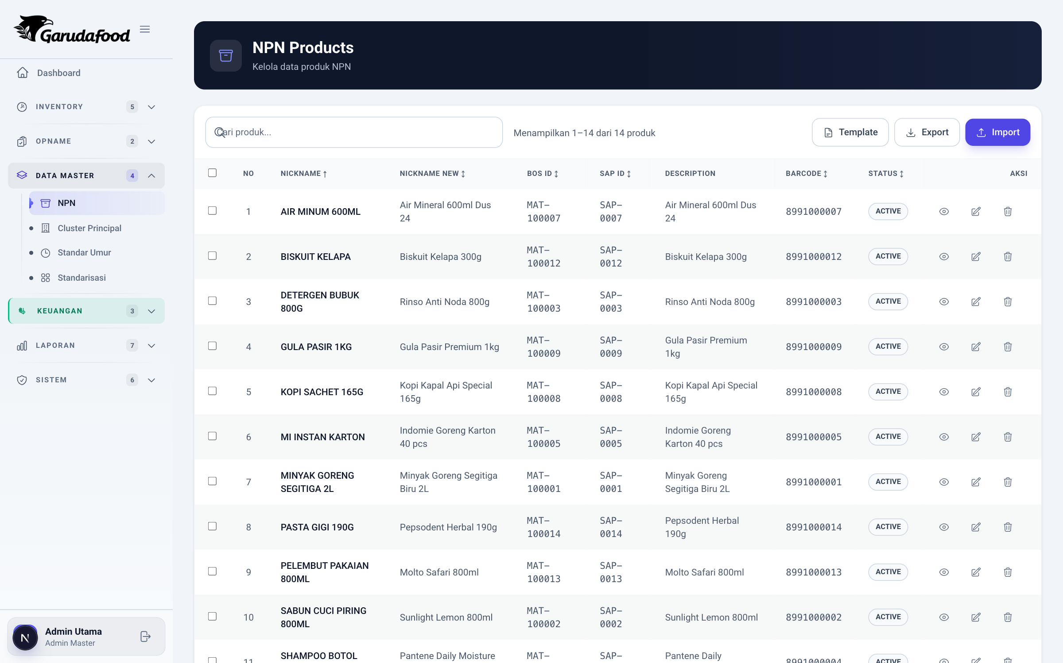
DUA LAYAR PALING SERING DIPAKAI
Tampilan Sistem
Dashboard — KPI, perlu tindakan, progres rencana kirim
Data Master NPN — katalog produk + import/export Excel
ONEZENTRA Warehouse System · Workflow, Fungsi & Tujuan
4

Slide 5
EMPAT LAPISAN
Arsitektur Sistem
🖥️ Frontend Web
Next.js 16 · React 19
🔐 Proxy / Auth Guard
proxy.ts · cookie sesi
⚙️ Backend API
Laravel 11 · /api/v1
🗄️ Database
PostgreSQL · SQLite
🌐
onezentra-web/
⚙️
app/ — Laravel API
📱
onezentra_mobile/
🔑
Konsep Kunci
▸ 32 halaman App Router, Tailwind 4, Zustand
▸ Guard auth via proxy.ts
▸ Teruskan /api/* & /sanctum/* ke backend
▸ PDF client-side (Surat Jalan & Biaya)
▸ Cetak label ESC/POS via Web Bluetooth
▸ 32 controller prefix /api/v1
▸ 37 model · state machine terkunci
▸ Middleware permission:* + track.activity
▸ 4 service: approval, email, opname, resolver
▸ 20+ export Excel + template import
▸ Flutter — login & akses API yang sama
▸ Bearer token khusus mobile
▸ Provider + GoRouter, theme mengikuti web
▸ Builder label ESC/POS siap dipindah native
▸ Stateless API — semua data lewat REST
▸ Scan sekali di Validasi SJ
▸ Transisi sah saja (422 bila ilegal)
▸ Audit trail — user_activity_logs
ONEZENTRA Warehouse System · Workflow, Fungsi & Tujuan
5

Slide 6
ENAM GRUP MENU
Peta Modul & Fungsi
🚚
Operasional
🧾
Opname
🗂️
Master Data
▸ Replenishment — buat & jadwalkan kirim
▸ Check In Point — gate-in kendaraan
▸ Validasi Dokumen — cocokkan SJ vs fisik
▸ Check Out Point — selesaikan bongkar
▸ Inbound (SJ) — master penerimaan depo
▸ Batch Expired — monitoring mingguan
▸ Sesi Opname — verifikasi lapangan
▸ AMAN / PERHATIAN / KRITIS / EXPIRED
▸ NPN — katalog produk
▸ Cluster Principal — pengelompokan
▸ Standar Umur — umur simpan standar
▸ Standarisasi — tier & tumpukan
💰
Biaya
📊
Laporan
🛡️
Sistem
▸ Biaya THL — tenaga harian lepas
▸ Biaya Retribusi — biaya per dokumen
▸ Tarif Retribusi — tarif per depo
▸ Replenishment · Inbound · Batch Expired
▸ Selisih Qty · Penerimaan & Expired
▸ Biaya THL · Biaya Retribusi
▸ Filter tanggal + depo → ekspor Excel
▸ Users · Roles & Permissions
▸ Pengaturan Approval · Reset Data
▸ Setting Email · Penerima Email
▸ Dashboard KPI & aktivitas
ONEZENTRA Warehouse System · Workflow, Fungsi & Tujuan
6

Slide 7
SATU JALUR WAJIB UNTUK SETIAP TRUK
Workflow Utama — Alur Besar
📋 1. REPLENISHMENT
Admin Planner
🚧 2. CHECK IN
Security
✅ 3. VALIDASI SJ
Cheker
📦 4. CHECK OUT
Cheker
DRAFT → SCHEDULED
rencana dijadwalkan
CHECKED_IN
kendaraan tercatat masuk
VERIFIED
qty, kondisi, expired + batch
IN_PROGRESS → COMPLETED
bongkar selesai
▸ Satu-satunya titik scan produk adalah Validasi SJ — hasilnya diteruskan otomatis ke Receiving.
▸ Status hanya berpindah lewat transisi sah; transisi ilegal ditolak HTTP 422.
▸ Setiap tahap memicu notifikasi email dan menyimpan aktivitas user.
ONEZENTRA Warehouse System · Workflow, Fungsi & Tujuan
7

Slide 8
PEMBAGIAN TUGAS ANTAR PERAN
Workflow Utama — Siapa Mengerjakan Apa
TAHAP 1 · Replenishment
TAHAP 2 · Check In
TAHAP 3 · Validasi SJ
TAHAP 4 · Check Out
Admin Planner
Buat rencana · isi dokumen & barang
Jadwalkan (SCHEDULED)
Security
Scan barcode · gate-in
Cheker
Scan item · qty · expired · kondisi
Scan PO · bongkar · selesai
Sistem
Email TO BLC, CC Cheker
Batch BATCH-/LBL- + Receiving otomatis
Dock AVAILABLE · email selesai
Panah alur: Planner (1) → Security (2) → Cheker (3) → Sistem (auto) → Cheker (4) → Sistem (auto)
ONEZENTRA Warehouse System · Workflow, Fungsi & Tujuan
8

Slide 9
ATURAN PERPINDAHAN STATUS
State Machine Rencana Kirim
DRAFT
✍️
SCHEDULED
🗓️
CHECKED_IN
🚧
VERIFIED
✅
IN_PROGRESS
📦
COMPLETED
🏁
Dari DRAFT / SCHEDULED / CHECKED_IN / VERIFIED / IN_PROGRESS → CANCELLED (COMPLETED & CANCELLED = status akhir)
Aturan | Efek
Transisi ilegal | Ditolak HTTP 422 — PUT /rencana-kirim/{id} tidak dapat mengubah status
Edit item | Hanya sah saat DRAFT/SCHEDULED; setelah CHECKED_IN item jadi acuan
Gate In | Hanya diterima saat SCHEDULED; duplikat ditolak
Validasi selesai | Otomatis membuat Receiving + ReceivingItems (status PENDING)
Receiving selesai | Dock kembali AVAILABLE, batch siap, email 'Proses Bongkar Selesai'
Sesi Opname aktif | Rencana tidak boleh diubah sampai sesi dibatalkan
ONEZENTRA Warehouse System · Workflow, Fungsi & Tujuan
9

Slide 10
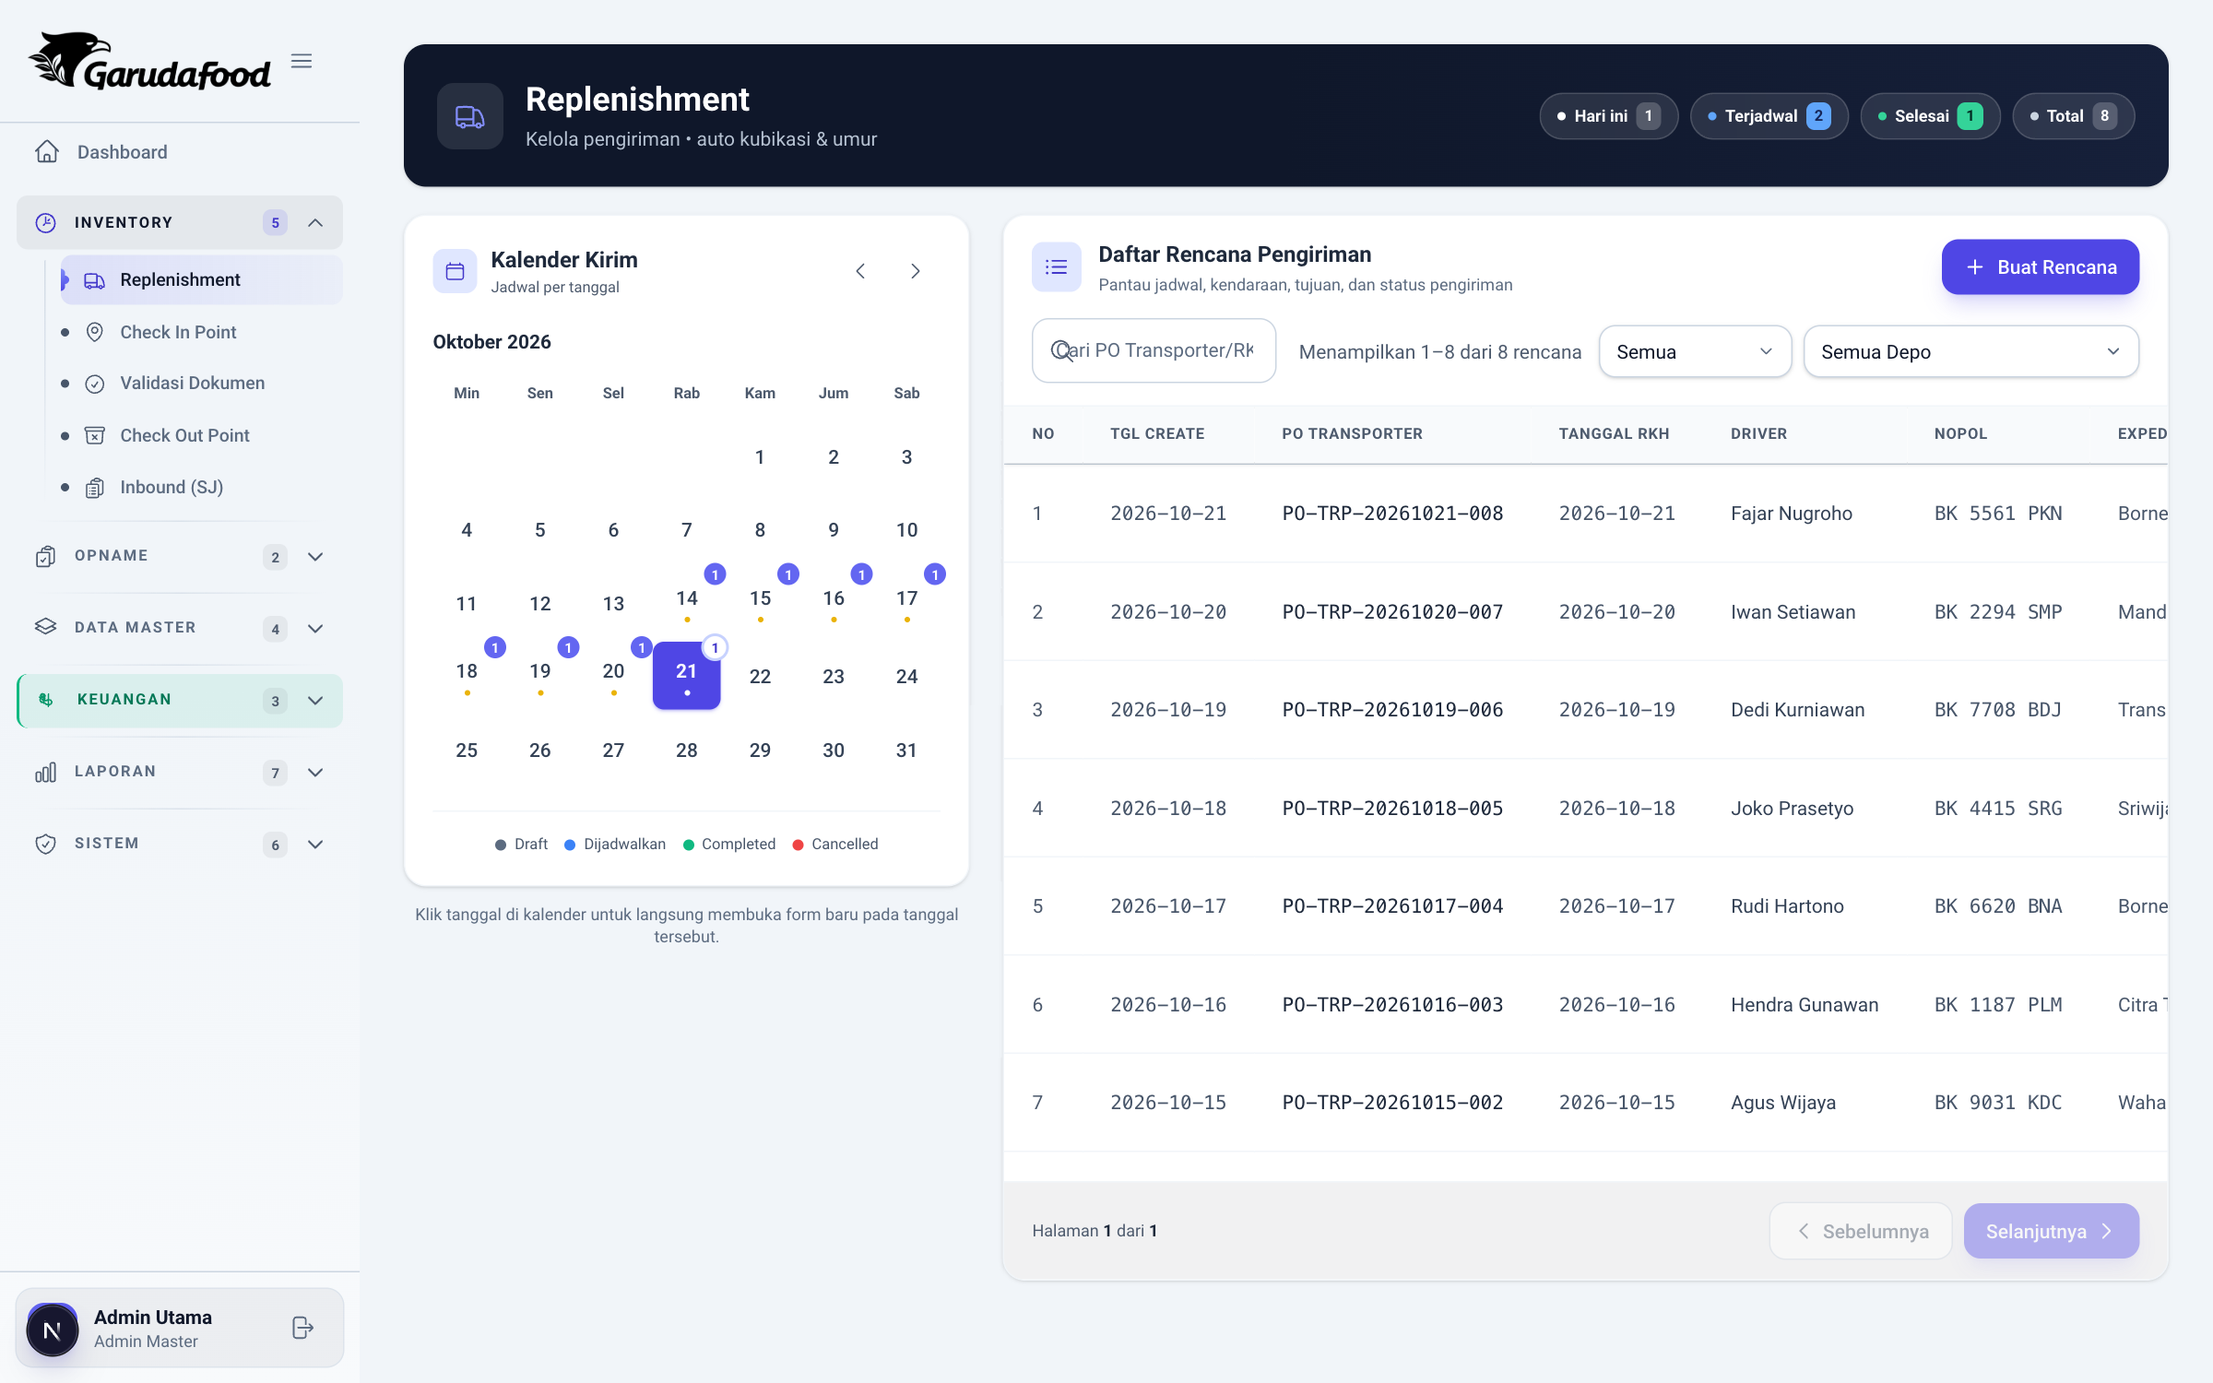
PERAN: ADMIN PLANNER
Langkah 1 — Replenishment
📋
Alur 5 Langkah
▸ Buka kalender → pilih bulan & tanggal
▸ Isi dokumen: No. SJ/BA + Tanggal RKH
▸ Isi kendaraan: driver, ekspedisi, nopol
▸ Isi pengirim & tujuan (depo)
▸ Pilih produk NPN / import Excel → Simpan & Jadwal
⚙️
Aturan & Keluaran
▸ `po_transporter` unik per depo (duplikat 422)
▸ Kubikasi terhitung live dari data NPN
▸ Simpan → email TO BLC, CC Cheker
▸ Surat Jalan PDF (barcode Code39) dari browser
Layar Replenishment — kalender + daftar rencana
ONEZENTRA Warehouse System · Workflow, Fungsi & Tujuan
10

Slide 11
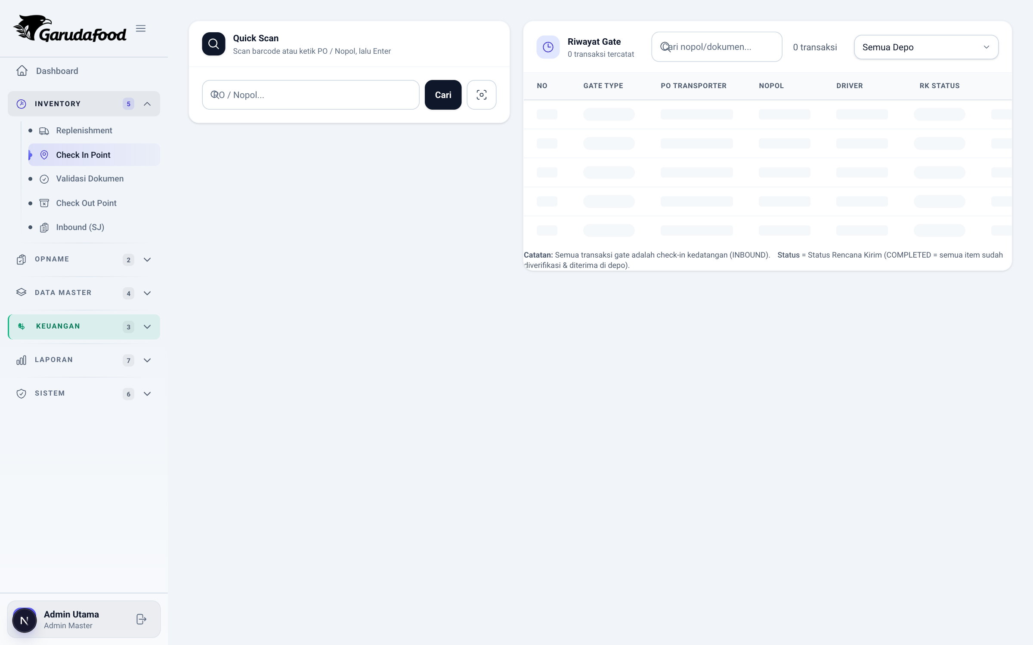
PERAN: SECURITY
Langkah 2 — Check In Point
🚧
Yang Dilakukan
▸ Truk tiba → scan barcode PO Transporter
▸ Atau cari no. dokumen (pencarian cepat)
▸ Sistem cek status rencana → harus SCHEDULED
▸ Transaksi INBOUND tersimpan → CHECKED_IN
🔐
Validasi Backend
▸ POST /api/v1/gate-transactions (permission `gate.create`)
▸ Duplikat check-in ditolak 422
▸ Statistik gate per depo & tanggal
Layar Check In Point — pencarian dokumen & scan
ONEZENTRA Warehouse System · Workflow, Fungsi & Tujuan
11

Slide 12
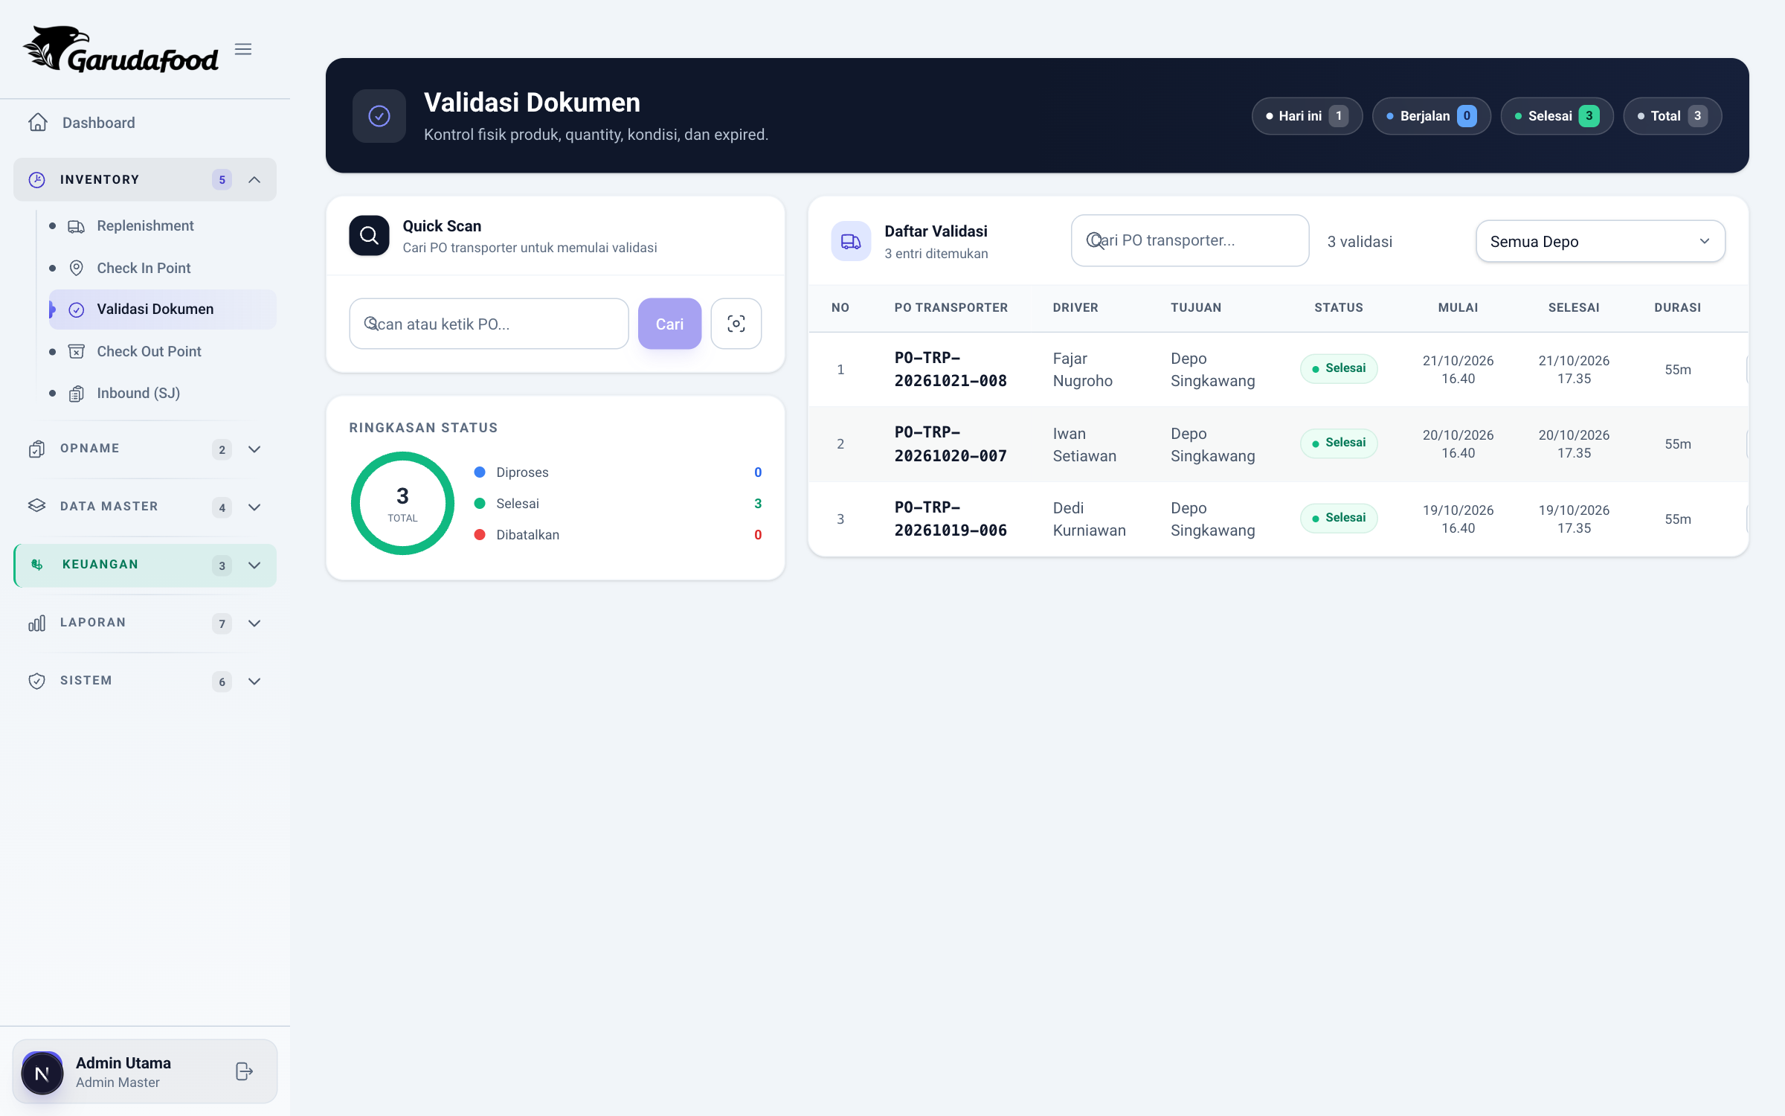
PERAN: CHEKER · TITIK PALING KRITIS
Langkah 3 — Validasi Dokumen
🔎
Input per Item (scan)
▸ `actual_qty` (wajib) vs expected
▸ `expired_date`, `barcode`, `notes`
▸ `condition`: GOOD / DAMAGED / MISSING
▸ `tier` & `tinggi_tumpukan` → Standarisasi (pending)
🤖
Otomatis oleh Sistem
▸ 1 row batches per produk → BATCH- & LBL-
▸ Idempoten — scan ulang tidak menggandakan batch
▸ Receiving + ReceivingItems dibuat (PENDING)
▸ Status rencana → VERIFIED · email terkirim
Layar Validasi Dokumen — daftar item & scan
ONEZENTRA Warehouse System · Workflow, Fungsi & Tujuan
12

Slide 13
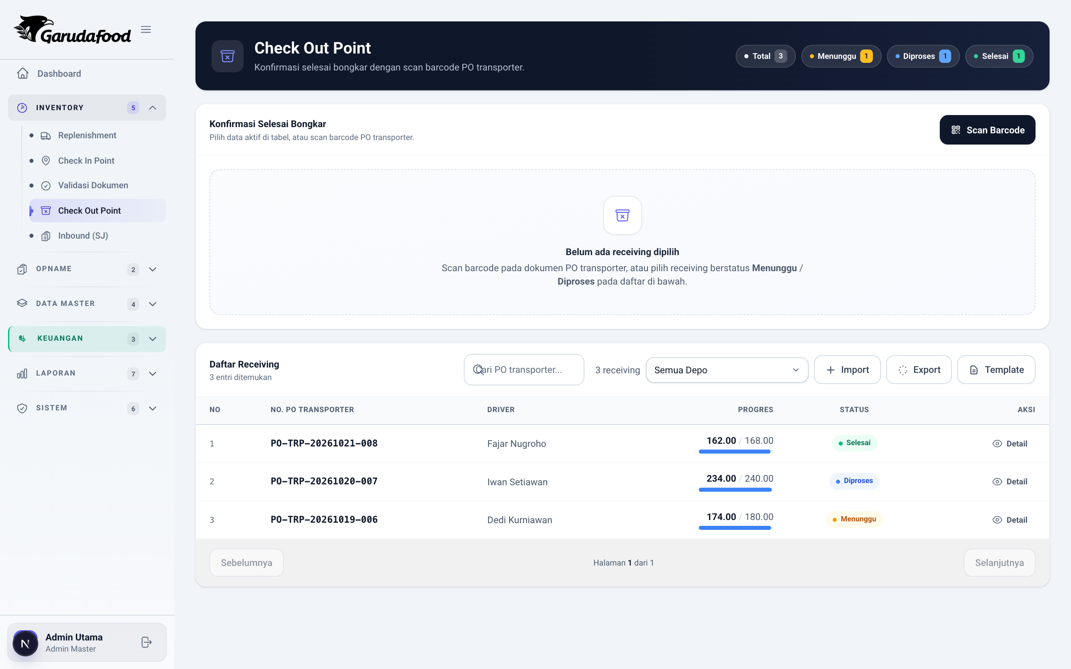
PERAN: CHEKER
Langkah 4 — Check Out (Receiving)
📦
Yang Dilakukan
▸ Buka Check Out → scan barcode PO
▸ Barcode harus cocok dengan `po_transporter`
▸ Quick Scan juga dengan nama driver
▸ Klik Selesai Bongkar — tanpa scan ulang produk
🏁
Dampak Sistem
▸ Status → COMPLETED (status akhir)
▸ Dock kembali AVAILABLE · batch siap
▸ Email Proses Bongkar Selesai (TO BLC)
▸ Dasar laporan Inbound & Selisih Qty
Layar Check Out — Quick Scan & progres bongkar
ONEZENTRA Warehouse System · Workflow, Fungsi & Tujuan
13

Slide 14
KENAPA CUKUP SCAN SEKALI
Alur Data & Barcode
📋 Daftar Barang RK
rencana_kirim_items
🔎 Snapshot Validasi
sj_validation_items
📲 Input Scan Item
qty · expired · kondisi
🏷️ Batch Otomatis
BATCH-XXXXXXXX
🖨️ Cetak Label
QR + LBL-XXXXXXXX
📦 Receiving
receiving_items
🎯
Titik Scan Tunggal
🏷️
Identitas Batch
📈
Dampak ke Prospek Data
▸ Produk hanya discan di Validasi SJ
▸ Hasil scan diteruskan ke Receiving, bukan diinput ulang
▸ Menghindari selisih akibat input dua kali
▸ Selisih qty terlihat langsung (expected vs actual)
▸ `batch_number` BATCH-XXXXXXXX (unik)
▸ `barcode_label` LBL-XXXXXXXX
▸ QR code encode batch_number
▸ Teks: nama barang, qty, satuan
▸ ESC/POS via Web Bluetooth / dialog print
▸ Laporan Selisih Qty otomatis
▸ Monitoring Batch Expired per batch
▸ Kubikasi turunan dari NPN (tanpa simpan)
▸ Standarisasi tumpukan tercatat per produk
ONEZENTRA Warehouse System · Workflow, Fungsi & Tujuan
14

Slide 15
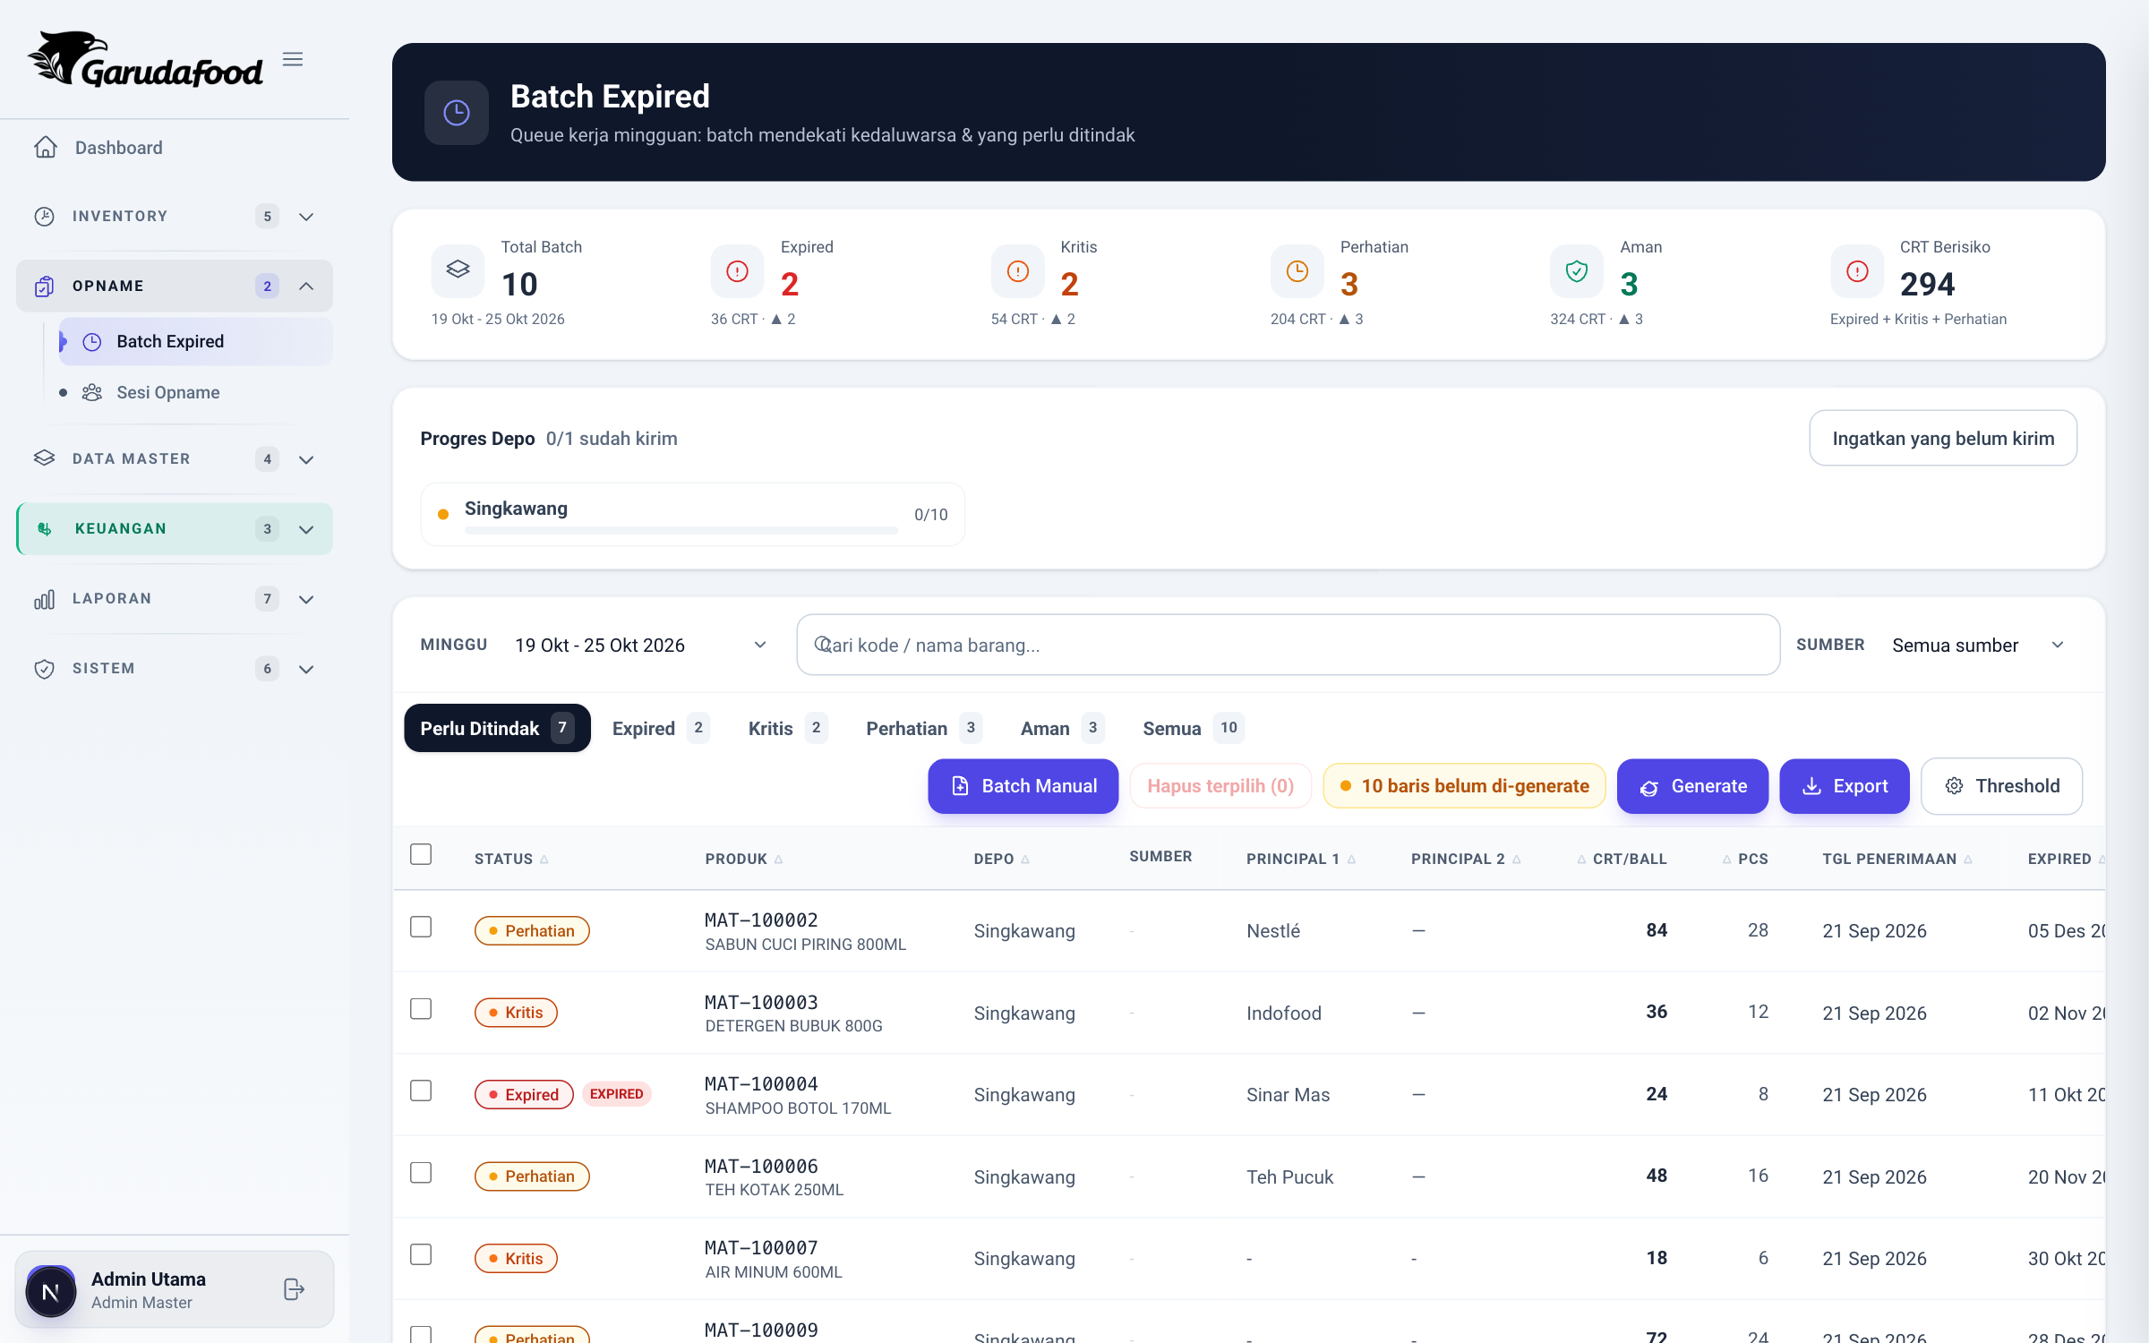
BATCH EXPIRED & SESI OPNAME
Workflow Pendukung — Opname
Status | Sisa Hari | Makna & Aksi
AMAN | ≥ 90 | Stok aman, FIFO normal
PERHATIAN | ≥ 30 | Prioritaskan produk keluar
KRITIS | 0 – 29 | Segera kirim / retur
EXPIRED | < 0 | Kedaluwarsa — wajib ditarik
🧾
Sesi Opname (Verifikasi Lapangan)
▸ Buat sesi dari wave → Start → verifikasi item → Complete
▸ Wave terkunci selama sesi IN_PROGRESS
▸ Koreksi hanya qty_koreksi_crt / pcs
AMAN
PERHATIAN
KRITIS
EXPIRED
🔄
Generate Mingguan
▸ Agregat ReceivingItem per depo + barang + expired
▸ Roll-forward batch lama yang belum EXPIRED
▸ Catat perubahan: BARU · TETAP · NAIK · TURUN
Layar Batch Expired — monitoring per minggu
ONEZENTRA Warehouse System · Workflow, Fungsi & Tujuan
15

Slide 16
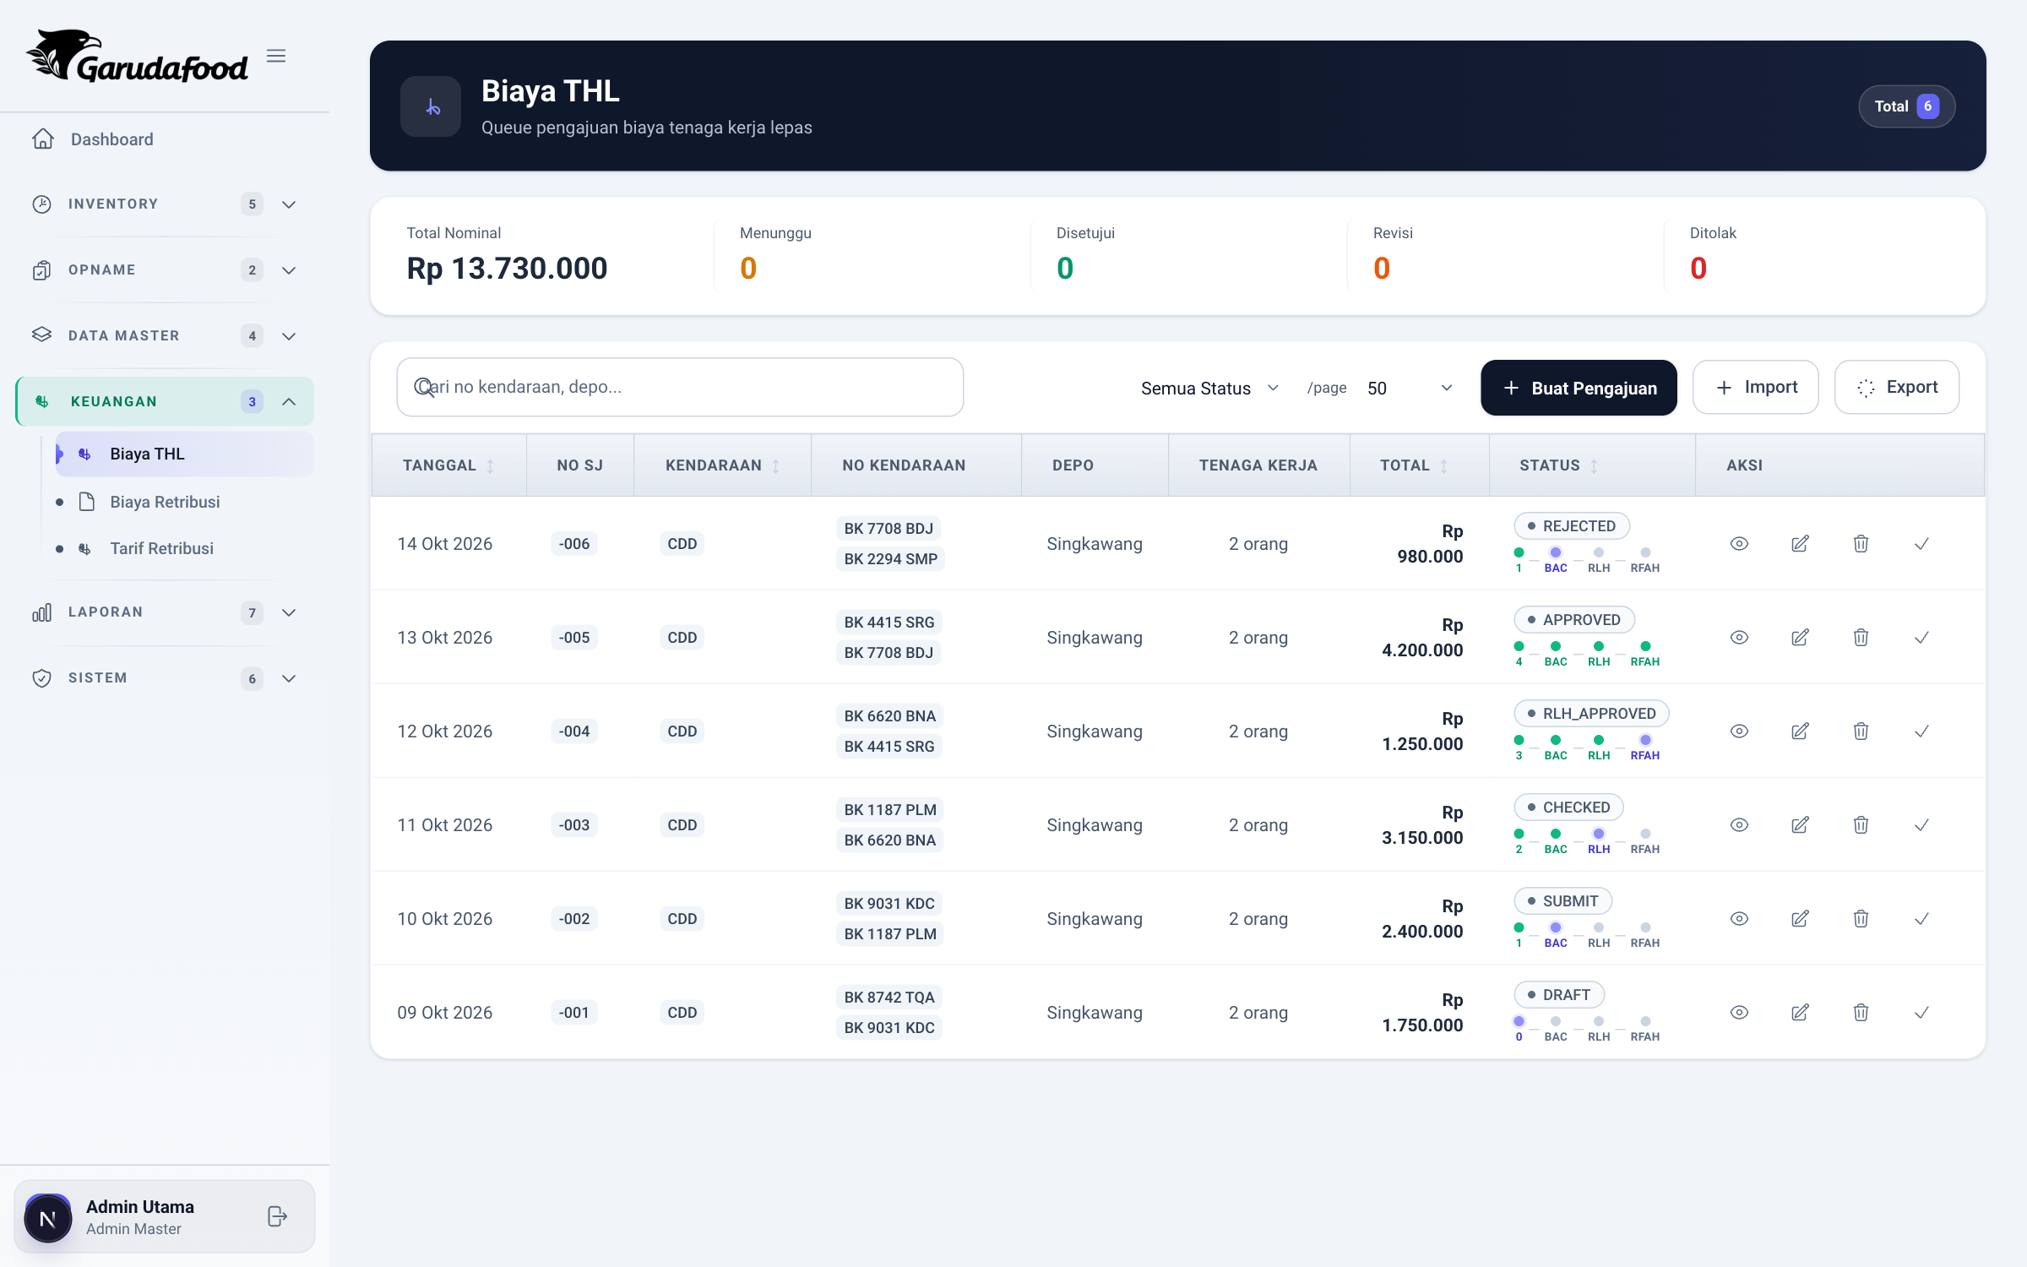
APPROVAL BERJENJANG
Workflow Pendukung — Biaya THL & Retribusi
✍️ DRAFT
pengisi
📤 SUBMIT
diajukan
🔍 CHECKED
supervisor
👍 RLH_APPROVED
RLH
💰 APPROVED
RFAH/BLC/BAC
REJECTED dapat terjadi di tahap mana pun · REVISI mengembalikan dokumen ke pengisi
🧾
Isi Dokumen
⚙️
Mesin Approval
▸ Detail biaya + tarif
▸ Foto dokumen JPEG ≤ 2 MB
▸ Import Excel massal
▸ Tarif retribusi per depo
▸ BiayaApprovalService
▸ ApprovalSectionResolver
▸ approval_assignments
▸ approval_histories (audit)
📤
Keluaran
▸ PDF persetujuan · ekspor Excel per periode & depo
▸ Laporan Biaya THL / Retribusi · kandidat dari penerimaan berjalan
Layar Biaya THL — pipeline approval & detail biaya
ONEZENTRA Warehouse System · Workflow, Fungsi & Tujuan
16

Slide 17
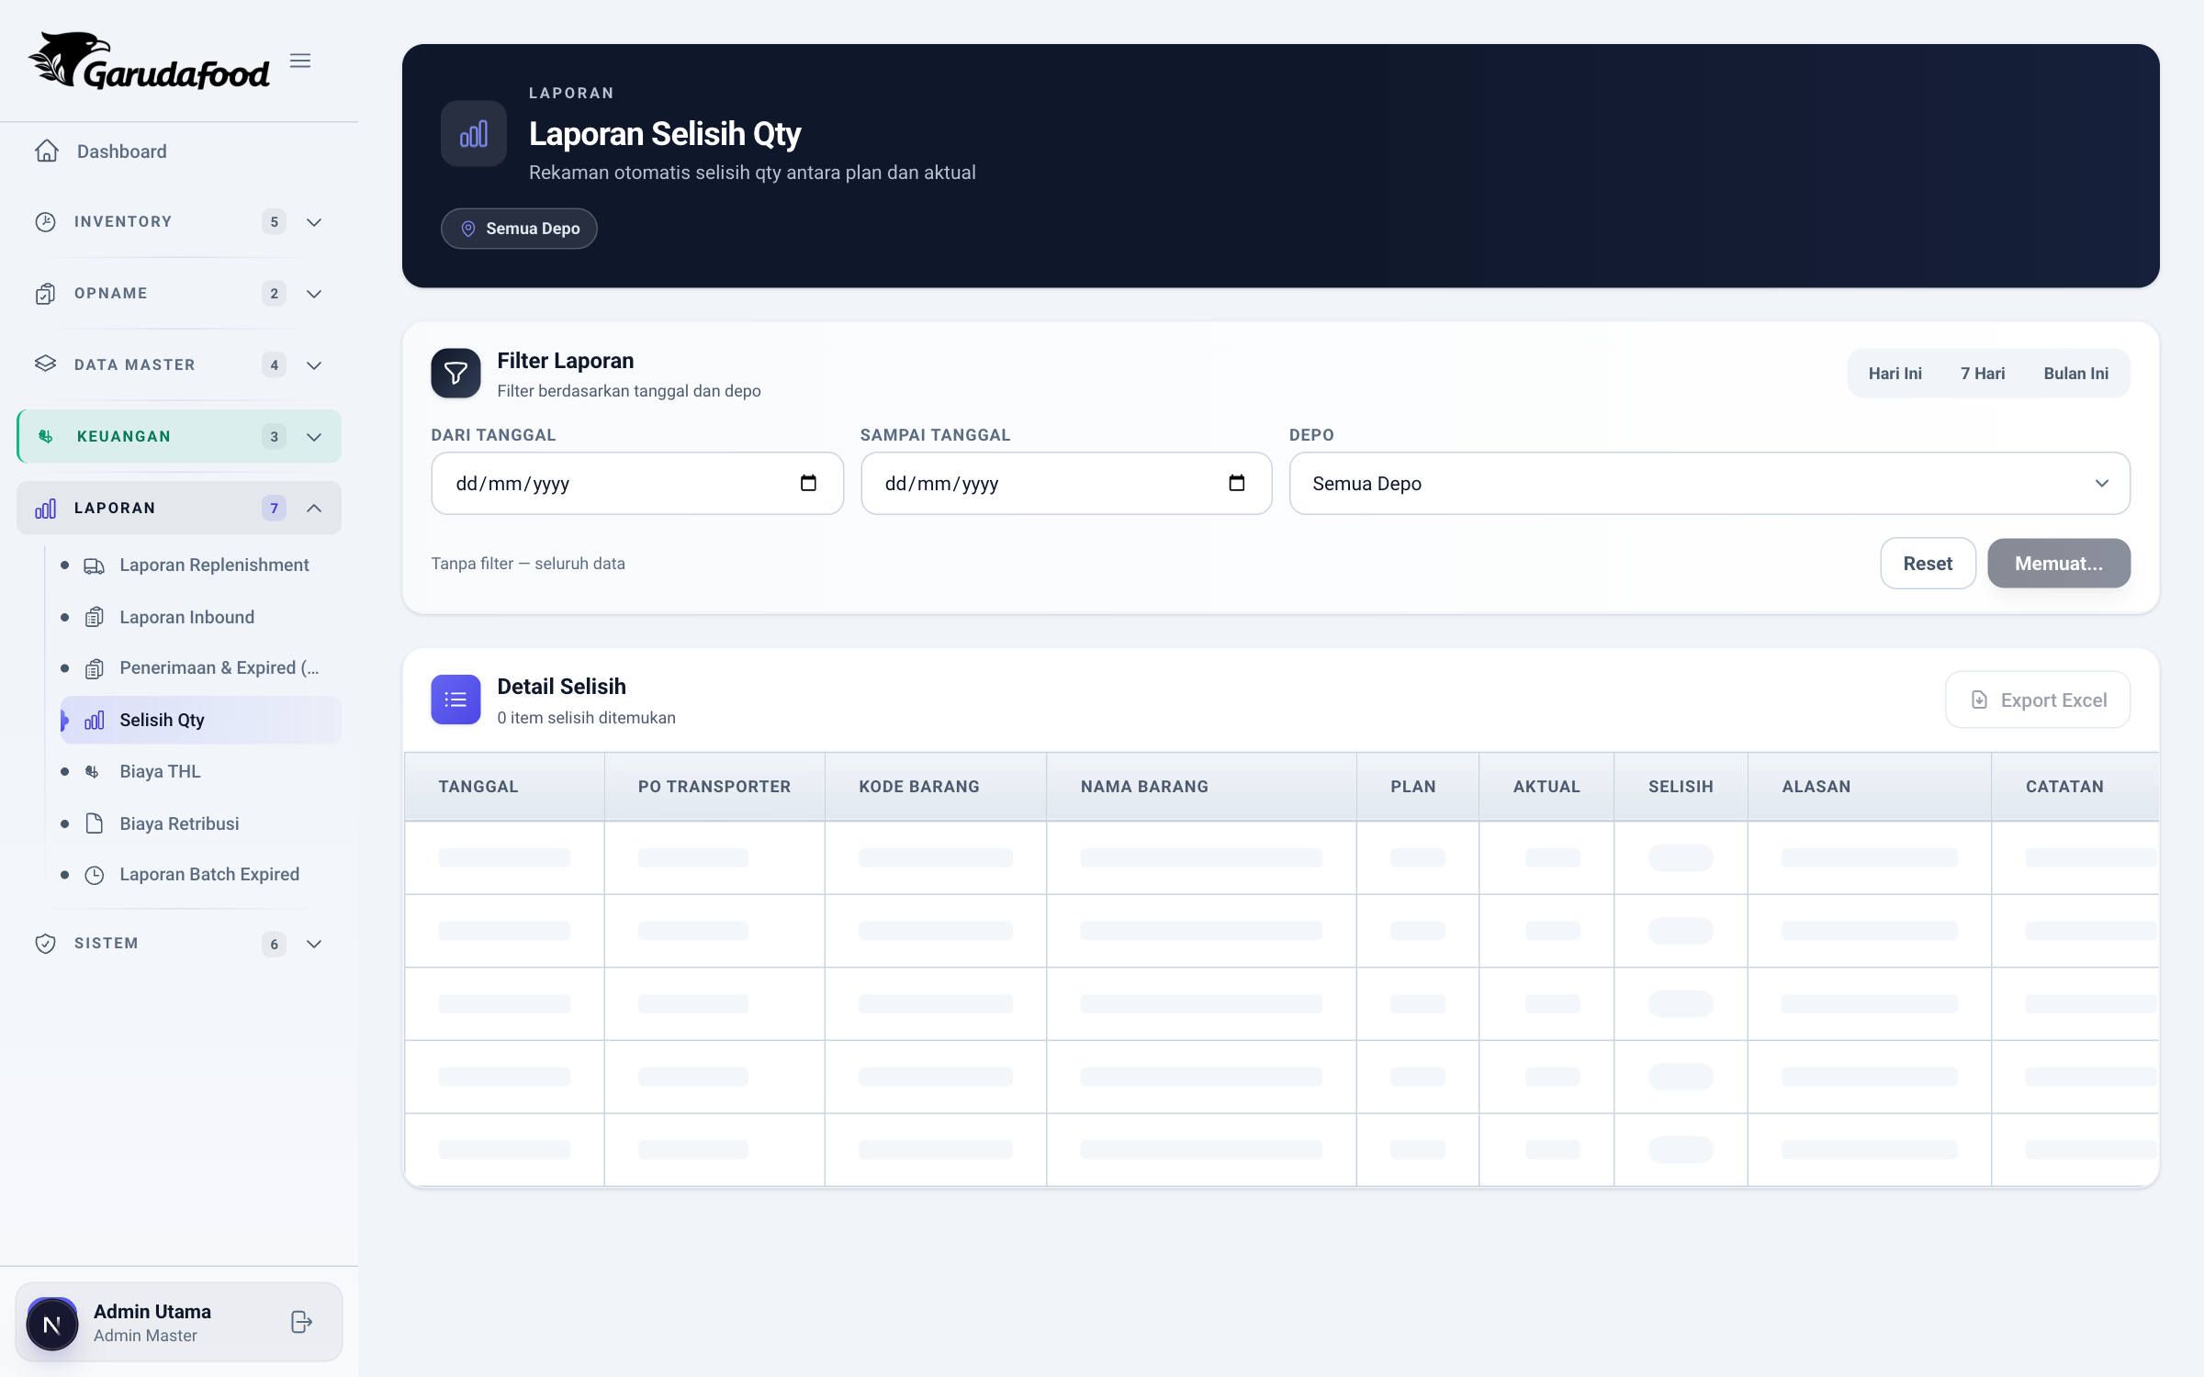
KELUARAN SISTEM
Workflow Pendukung — Laporan & Notifikasi
📊 7 HALAMAN LAPORAN
Laporan | Sumber Data
Replenishment | rencana_kirim + item
Inbound | penerimaan per depo
Penerimaan & Expired | gabungan penerimaan + batch
Selisih Qty | expected vs actual
Biaya THL | biaya_thl + detail
Biaya Retribusi | biaya_retribusi + detail
Batch Expired | opname_expired_waves
Laporan Selisih Qty — filter periode + ekspor
Filter tanggal + depo → ekspor Excel → gate permission reports.view.
✉️
Notifikasi Email Otomatis
▸ rencana_kirim/created → TO BLC, CC Cheker
▸ receiving/completed → TO BLC, CC Admin Distribusi
▸ sj_ba/validated & selisih_qty → penerima khusus
ONEZENTRA Warehouse System · Workflow, Fungsi & Tujuan
17

Slide 18
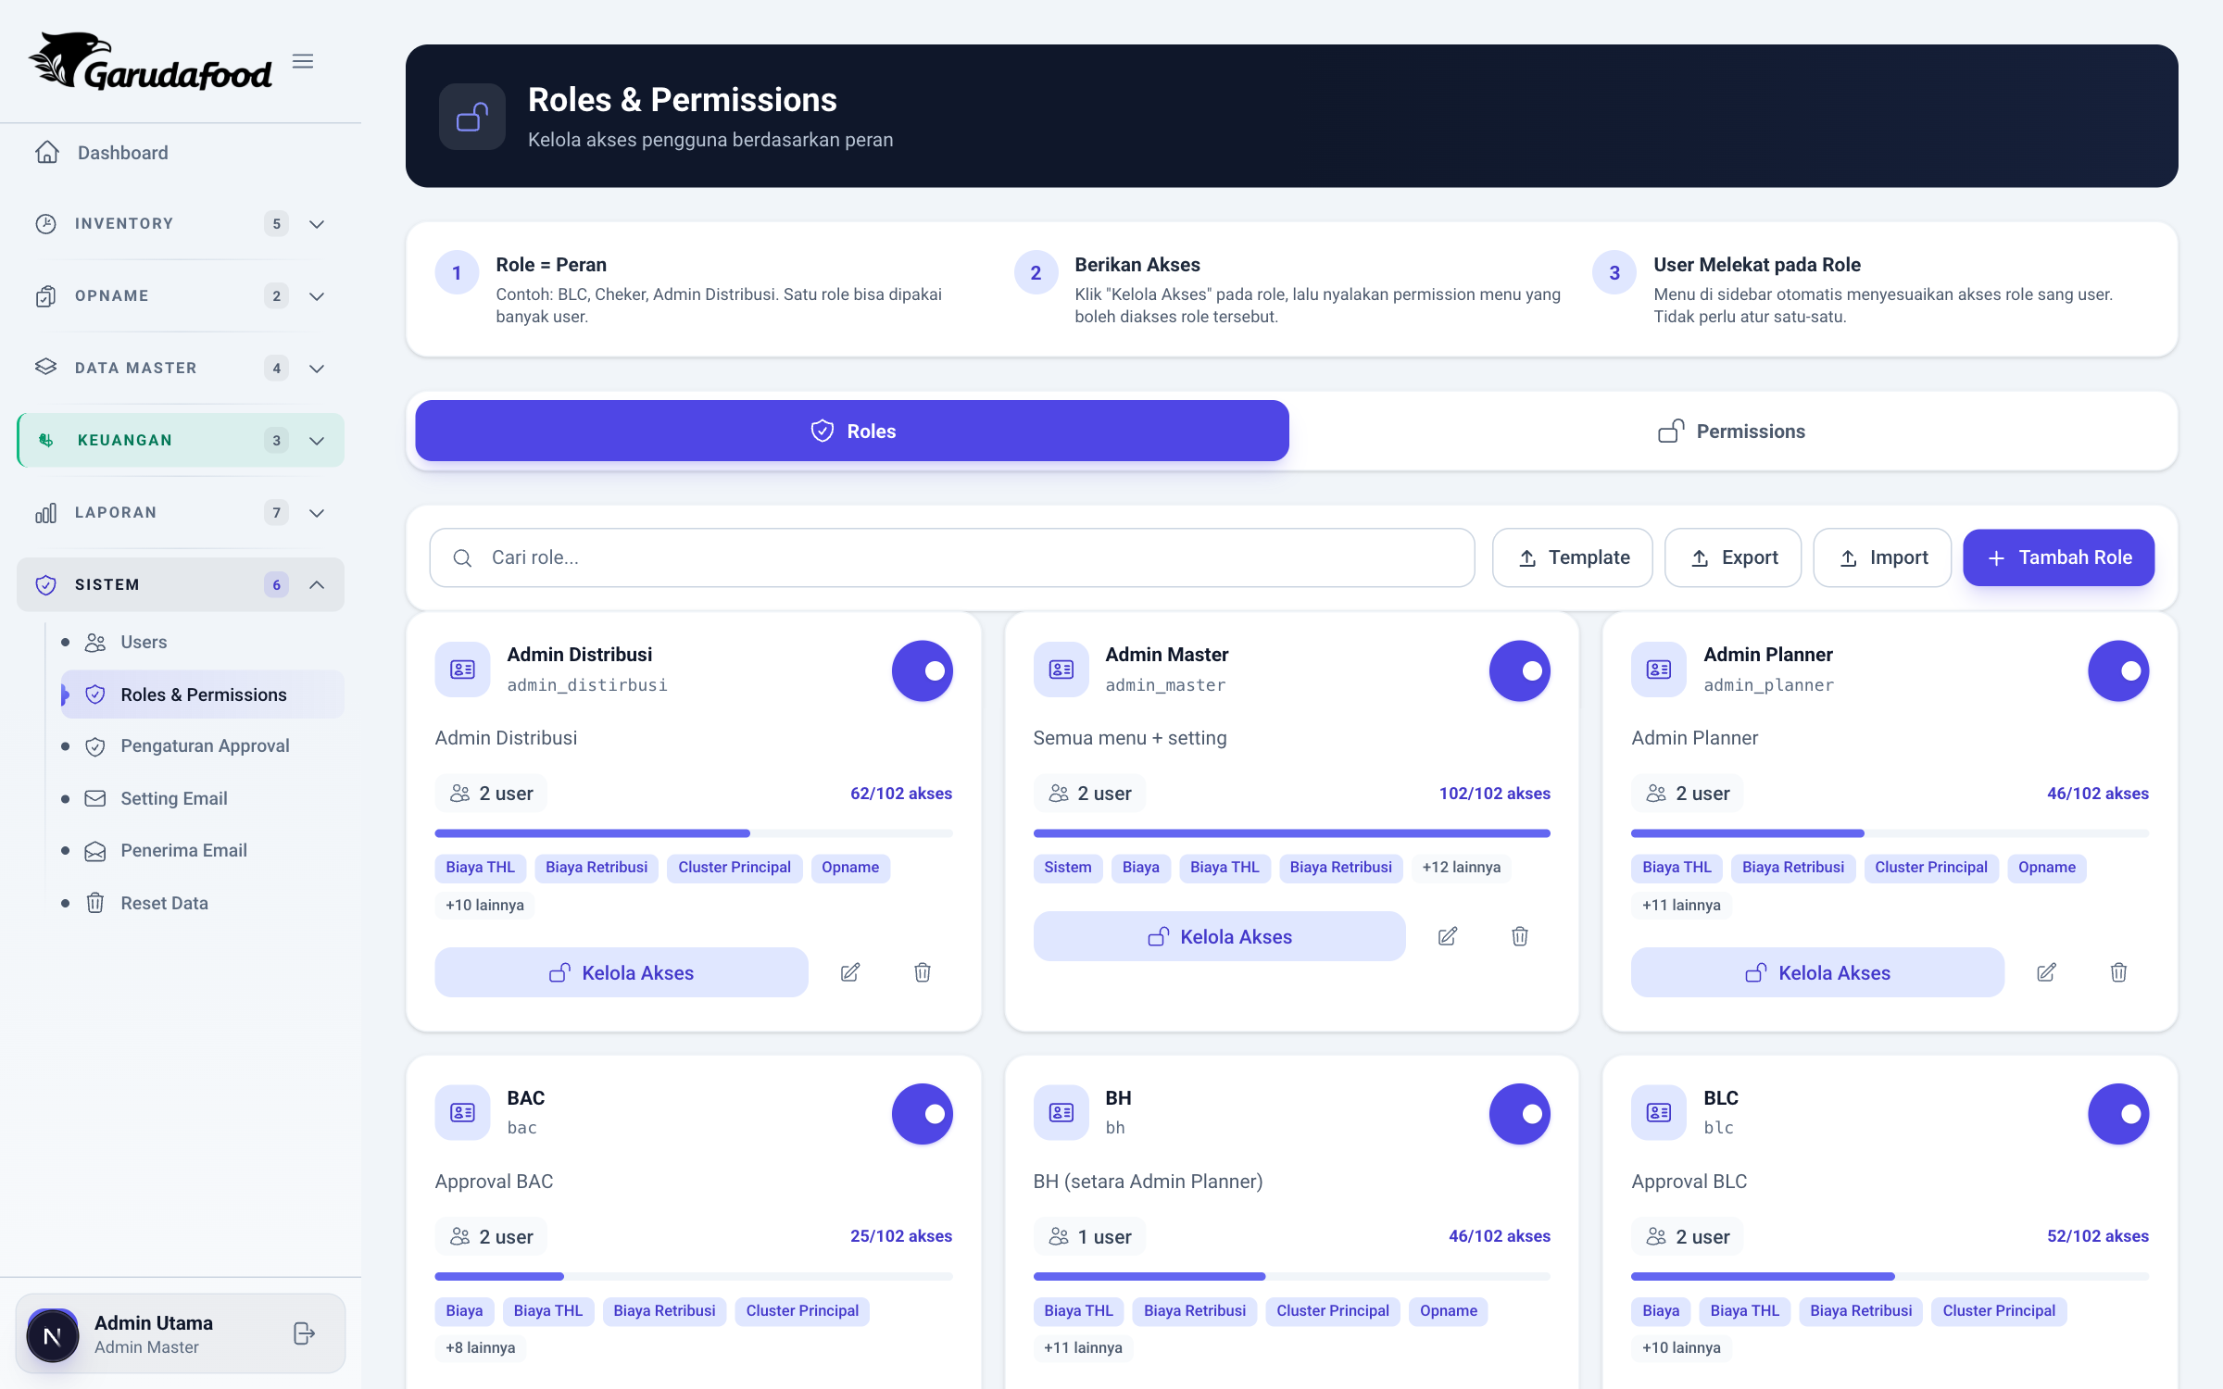
SIAPA BOLEH MELAKUKAN APA
Keamanan & Otorisasi
Aspek | Implementasi
Autentikasi Web | Sanctum stateful cookie — tanpa Bearer token di browser
CSRF | withCredentials + withXSRFToken, exchange /sanctum/csrf-cookie
Proxy | proxy.ts meneruskan /api/* & /sanctum/* (cookie terikat domain)
Otorisasi | Middleware permission:* → CheckPermission → 403 + daftar permission
Audit | TrackUserActivity + queue LogUserActivity → user_activity_logs
Rate Limit | POST /login throttle 10 kali per menit
Integritas Status | Transisi status dikunci backend
Reset Data | database.purge hanya admin_master
🛡️
14 Role
▸ admin_master · staff_logistic · rlh · rfah · rh
▸ blc · bac · admin_distirbusi · admin_planner
▸ cheker · sac · operator · ga · bh
Layar Roles & Permissions
ONEZENTRA Warehouse System · Workflow, Fungsi & Tujuan
18

Slide 19
RACI PADA WORKFLOW UTAMA
Peran & Tanggung Jawab
Peran | Tahap | Tanggung Jawab
Admin Planner | 1. Replenishment | Rencana kirim, dokumen, kendaraan, daftar barang
Security | 2. Check In | Gate-in kendaraan, pencatatan transaksi masuk
Cheker | 3. Validasi SJ | Cocokkan dokumen vs fisik, qty/kondisi/expired, cetak label
Cheker | 4. Check Out | Bongkar sampai selesai, status COMPLETED
Admin Distribusi | 4. Check Out | Menerima notifikasi & monitoring distribusi
RLH / RFAH / BLC / BAC | Biaya | Approval berjenjang biaya THL & retribusi
Admin Master | Sistem | Users, roles, approval, email, reset data
RH / GA / SAC / Operator | Pendukung | Viewer & pelaksana operasional depot
ONEZENTRA Warehouse System · Workflow, Fungsi & Tujuan
19

Slide 20
DAMPAK YANG DIHARAPKAN
Manfaat & Indikator Keberhasilan
📊
Akurasi Stok
🛡️
Barang Tidak Salah Terima
⏳
Risiko Expired Turun
Qty aktual tercatat sekali saat validasi — selisih terdeteksi dini.
Bongkar hanya setelah SJ/BA tercocokkan dengan fisik.
Peringatan AMAN/PERHATIAN/KRITIS/EXPIRED + verifikasi lapangan.
💰
Biaya Terkendali
📄
Kerja Kertas Minim
🔍
Jejak Audit Penuh
Biaya cair hanya setelah approval berjenjang & jejak audit.
Surat Jalan, label, dan laporan dihasilkan sistem.
Status, batch, aktivitas user, riwayat approval tersimpan.
ONEZENTRA Warehouse System · Workflow, Fungsi & Tujuan
20

Slide 21
YANG PERLU DIKETAHUI TIM
Catatan Teknis & Batasan
🛠️
Fakta Teknis
🧪
Pengujian
▸ Tanpa `any` di seluruh kode frontend TypeScript
▸ Tanpa `setInterval` — tidak ada polling
▸ Auth state hanya di memori (Zustand tanpa persist)
▸ PDF Surat Jalan dirender client-side (jsPDF)
▸ Backend: PHPUnit — 99 file test, SQLite
▸ Frontend: Vitest 5 + testing-library (coverage 30%)
▸ Alur end-to-end diuji langsung ke API /api/v1
▸ Rujukan: docs/QA_REPORT.md
⚠️
Modul yang BELUM Ada
📚
Dokumen Terkait
▸ Appointment, ASN, Yard, Gates Master
▸ Receiving Schedule, Put Away
▸ Opname non-expired, FEFO
▸ docs/project_flow.md — struktur & alur lengkap
▸ docs/THL_RETRIBUSI_SYSTEM_FLOW.md — detail biaya
▸ docs/WORKFLOW_TUJUAN_SISTEM.md — versi teks deck ini
ONEZENTRA Warehouse System · Workflow, Fungsi & Tujuan
21

Slide 22
RINGKASAN
Satu alur barang, satu sumber kebenaran
▸ Replenishment → Check In → Validasi SJ → Check Out: satu jalur wajib dengan status terkunci.
▸ Produk discan sekali di Validasi SJ; batch, label, dan receiving dibuat otomatis.
▸ Opname expired & sesi opname menjaga stok tetap layak jual.
▸ Biaya THL & retribusi cair hanya setelah approval berjenjang.
▸ RBAC + audit trail membuat setiap aksi dapat dipertanggungjawabkan.
ONEZENTRA Warehouse System · Next.js 16 + Laravel 11 · docs/ONEZENTRA_WORKFLOW.pptx

